Slide 1
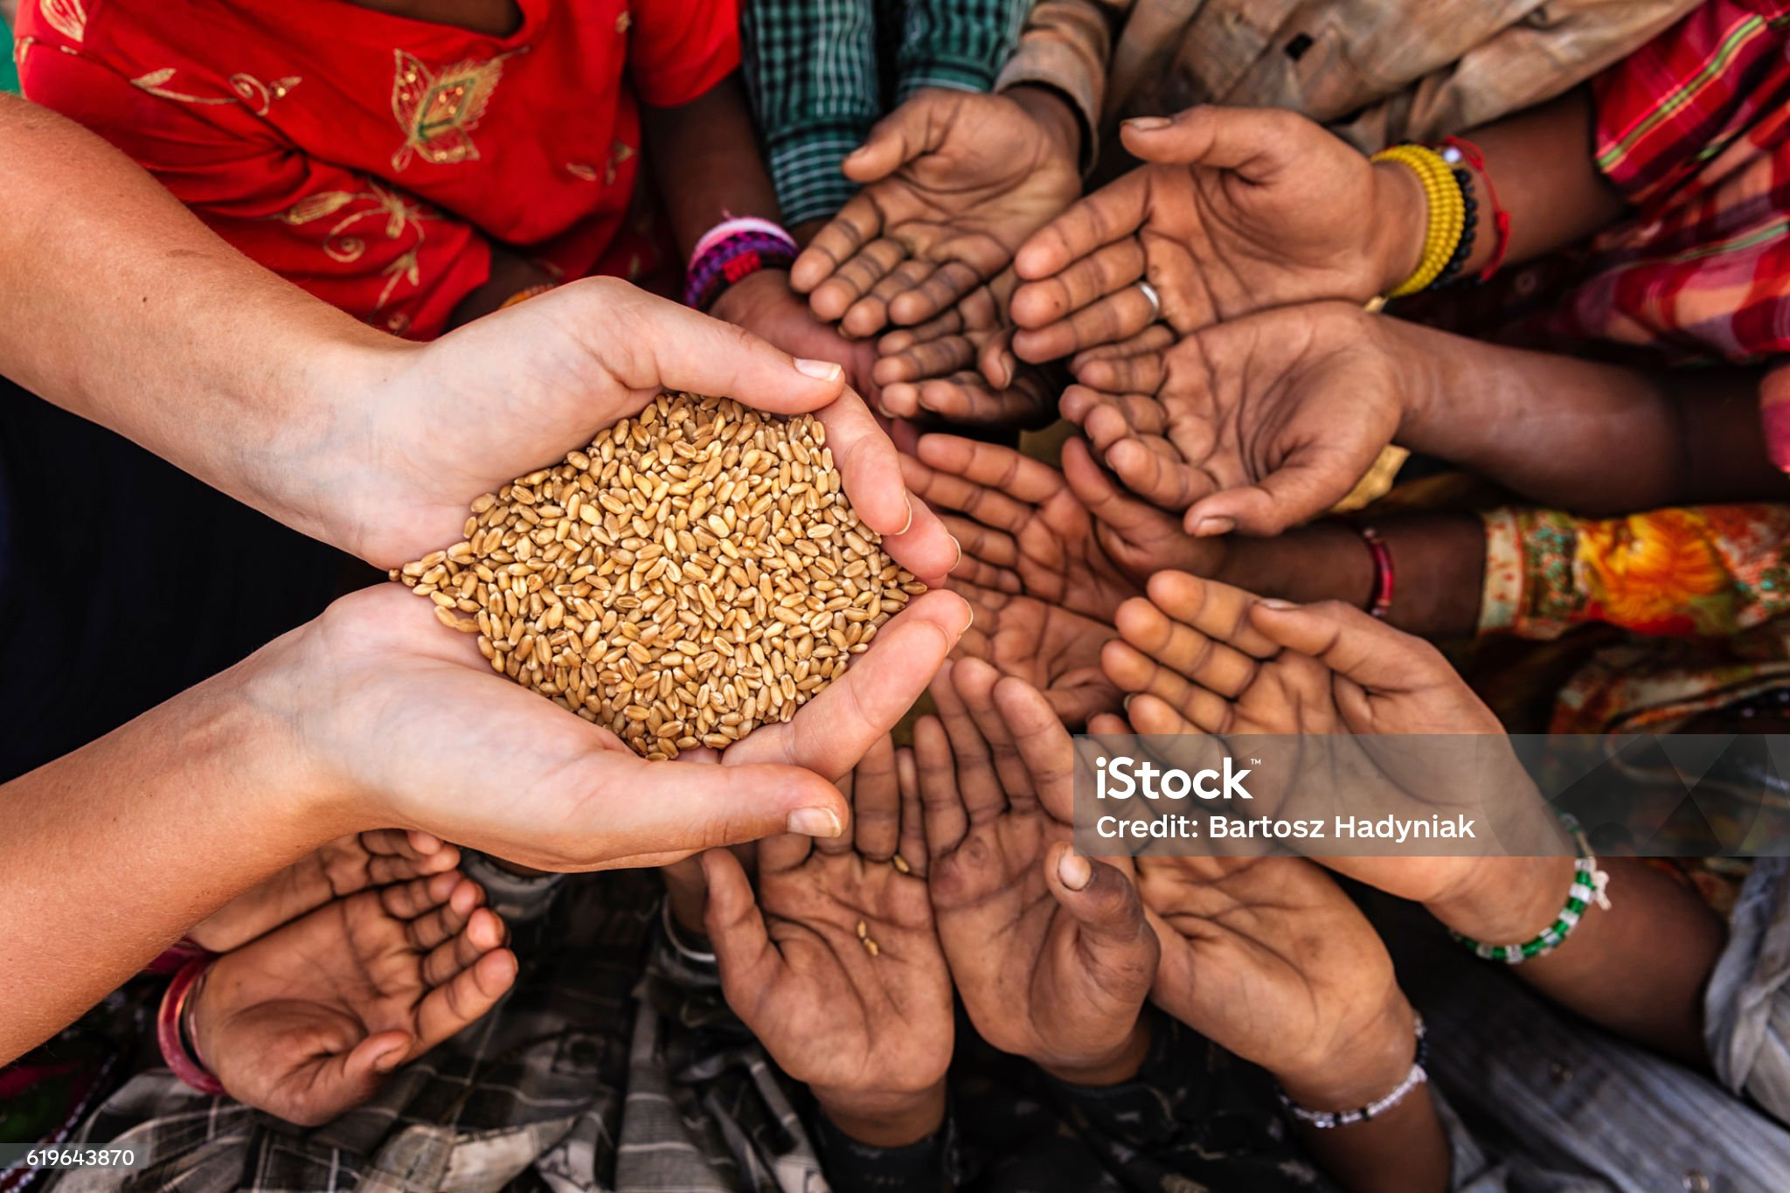
Étude sur l’alimentation dans le monde
Chloé Turpain
FAO

Slide 2
Contexte
La FAO est un des organes qui composent l’ONU et dont l’objectif est « d’aider à construire un monde libéré de la faim ».
Notre objectif est de réaliser une étude de grande ampleur sur le thème de l’alimentation et plus particulièrement sur la sous nutrition dans le monde.

Slide 3
Méthodologie de l’analyse
J’ai utilisé les 4 différents fichiers excel partagés ( aide alimentaire, sous nutrition, population) afin de les explorer grâce à python dans un notebook Jupyter.
La FAO est l’un des organes qui composent l’ONU. le RGPD s’applique ne s’applique pas à notre projet car ce ne sont pas des données nominatives. Les données sont open-source.
Notes:
Rajouter capture d’écran notebook éditeur de code python ?
Données nominatives (nom, prénom, groupe sanguin) ne peuvent pas être utilisés / ça ne s’applique pas/ informations agrégées par pays et non sensible / open source ouvert à tous

Slide 4
1) Proportion de personnes en état de sous-nutrition en 2017
La proportion de personnes en état de sous nutrition est de 7,10%.
Ce chiffre s’explique car on ne se focalise que sur l’année 2017 et il y a des données que l’on ne possède pas comme par exemple pour l’Allemagne.

Slide 5
2) Nombre théorique de personnes qui pourraient être nourries en 2017
« Les besoins alimentaires d’un être humain sont évalués en moyenne à 2 100 kcal par jour » Source : Médecins sans frontières
Le total d'être humain pouvant être nourris est de : 9 961 421 251
Proportion : 131.97 %
On peut nourrir 30% de plus que la population actuelle. On produit et on exporte plus que ce que l’on consomme.
Notes:
En prenant 2100 kcal par jour et par personne comme chiffre et en multipliant par 365 jours on obtient ce résultat. On utilise pas toutes les ressources pour la nourriture humaines.

Slide 6
3) Nombre théorique de personnes qui pourraient être nourries uniquement avec les végétaux en 2017
Le nombre d'humains pouvant être nourris avec les végétaux s’élève à : 8 219 411 529
Proportion d'humains que l'on peut nourrir avec les végétaux : 108.89 %
Par exemple en Afghanistan on produit beaucoup plus d’aliments d’origine végétale qu’animale. Les aliments d’origines végétales sont plus facile à produire dans ces pays.

Slide 7
4) Répartition de la disponibilité intérieure
Notes:
Ordonner le camembert du plus grand au plus petit

Slide 8
5) Part de l’utilisation des principales céréales entre l’alimentation humaine et animale
Notes:
Pour les céréales on a plus de céréales qui partent pour l’alimentation humaine que pour les animaux et 22 % pour les autres parts.

Slide 9
6) Liste des 10 pays où la proportion de personnes en état de sous-nutrition est la plus forte en 2017
Notes:
Quasiment la moitié de la population est en sous-nutrition à Haïti et un tier en Afghanistan

Slide 10
7) Liste des 10 pays qui ont le plus bénéficié de l’aide alimentaire entre 2013 et 2016
Notes:
Modification jupiter 3,7 81

Slide 11
8) Évolution de l’aide alimentaire pour les 5 pays qui en ont le plus bénéficié entre 2013 et 2016
Notes:
On peut voir que l’aide à augmenter pour le Yémen et chuté pour les 4 autres entre 2014-2015.

Slide 12
9) Liste des 10 pays qui ont la plus forte disponibilité alimentaire par habitant
Notes:
Dans les 2 tops 10 il y a l’Autriche, EU, Belgique, Turquie, Israël

Slide 13
9) Liste des 10 pays qui ont la plus faible disponibilité alimentaire par habitant
Notes:
Changer les données

Slide 14
10) Étude sur le manioc en Thaïlande
La part de personnes en état de sous-nutrition en Thaïlande est égale à 8,95 %.
La proportion de manioc exportée est de 83,41%.
La Thaïlande exporte beaucoup plus qu’elle ne consomme de Manioc.
La disponibilité par habitant en Thaïlande est de 2785 Kcal/personne/jour
Notes:
Problèmes politique

Slide 15
11) Analyses complémentaires
Calcul de la proportion d’habitants en sous nutrition en Inde :14,20 % c’est plus que la Thaïlande qui est à 8,95 %
Population de L’inde en 2018 = 1 352 642 28
Population de la Thaïlande en 2018 = 69 428 453.
C’est quasiment le double de la population en Thaïlande.
Notes:
Focus sur L’inde qui a une population qui équivaut quasiment au double de celle de la Thaïlande. Le résultat est donc corrélé par le nombre de population.

Slide 16
Conclusion
On pourrait réduire la sous nutrition dans le monde causé par une exportation par les pays en voie de développement (Thaïlande exporte 80 pourcents de sa production de Manioc) pour servir les autres pays souvent développé d’un point de vue industriel / auto suffisant sur d’autres métriques qu’alimentaire, exploitant les pays moins industriels et plus producteurs.

